Slide 1

TÍTULO PALESTRA
30 anos da Educação Fiscal no Brasil
Nome Palestrante
Cicero Melo
Coordenador-Geral do GT66
cicero.melo@economia.df.gov.br

Slide 2
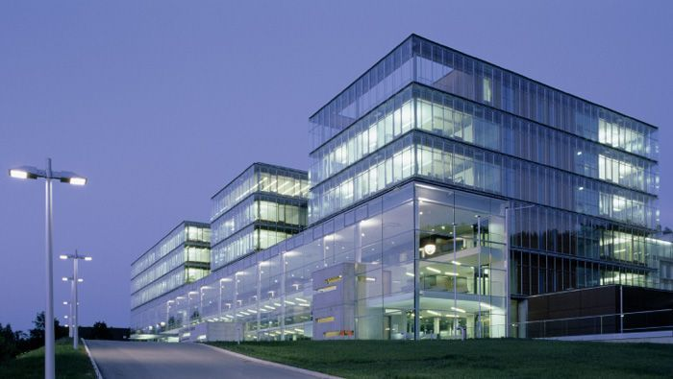
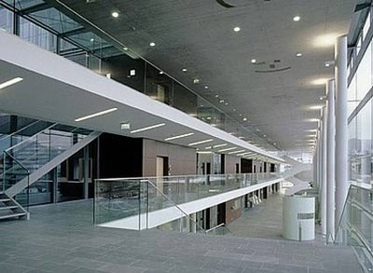

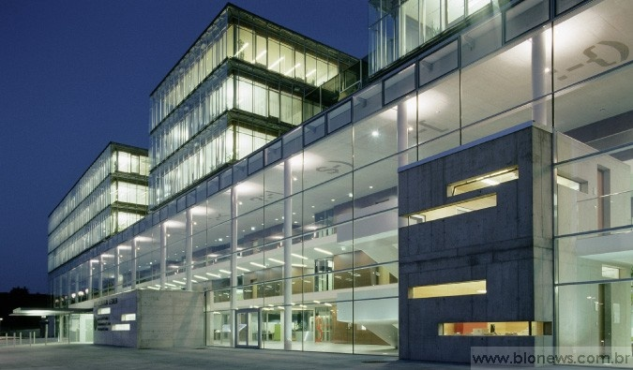

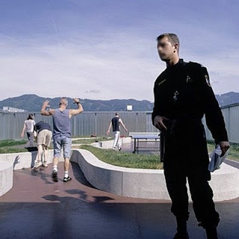

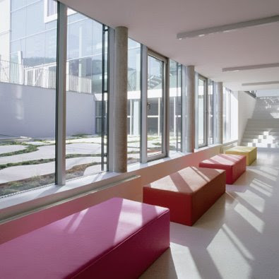

TÍTULO PALESTRA
Nome Palestrante

Slide 3
POR QUÊ?
TÍTULO PALESTRA
Cidadania
Nome Palestrante

Slide 4
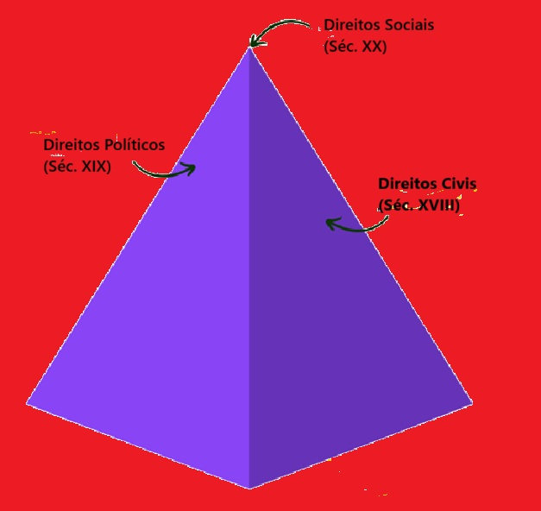
TÍTULO PALESTRA
Nome Palestrante

Slide 5
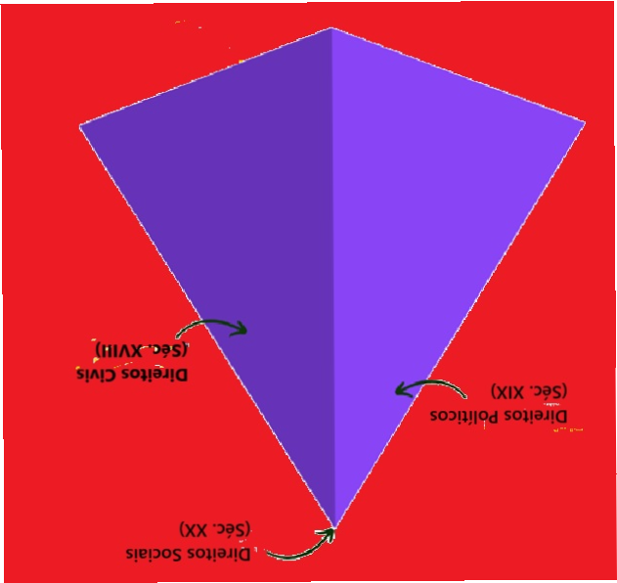
TÍTULO PALESTRA
Nome Palestrante

Slide 6
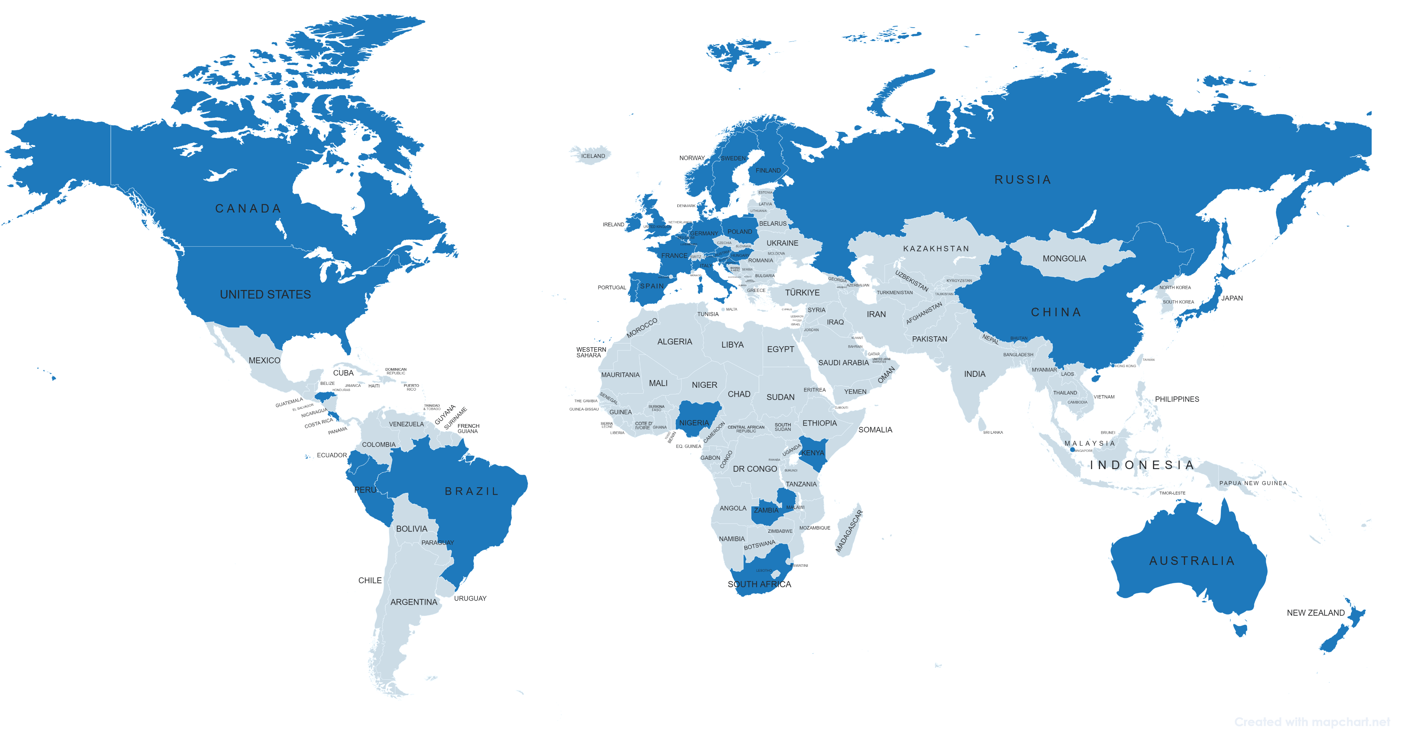
Programa de Cumprimento Tributário Cooperativo estão presentes em um grande número de países, principalmente os desenvolvidos
Fuente: elaboración propia con información de OCDE (2013); Szudoczky & Majdanska (2017); Owens & Pemberton (2021); Pineda et al. (2023)
Notes:
<número>

Slide 7

PATRIMONIALISMO
PRIVILÉGIOS
TÍTULO PALESTRA
Nome Palestrante

Slide 8
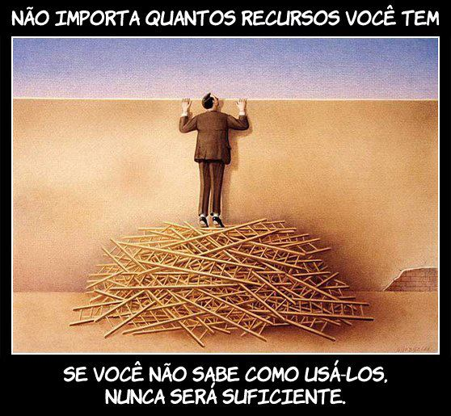

TÍTULO PALESTRA
Nome Palestrante

Slide 9
TÍTULO PALESTRA
Cidadania
Nome Palestrante

Slide 10
2021: R$ 1,78 trilhão
2022: R$ 2,21 trilhões
2023: R$ 2,33 trilhões
2024: R$ 2,65 trilhões
2025: R$ 2,89 trilhões
TÍTULO PALESTRA
Nome Palestrante

Slide 11
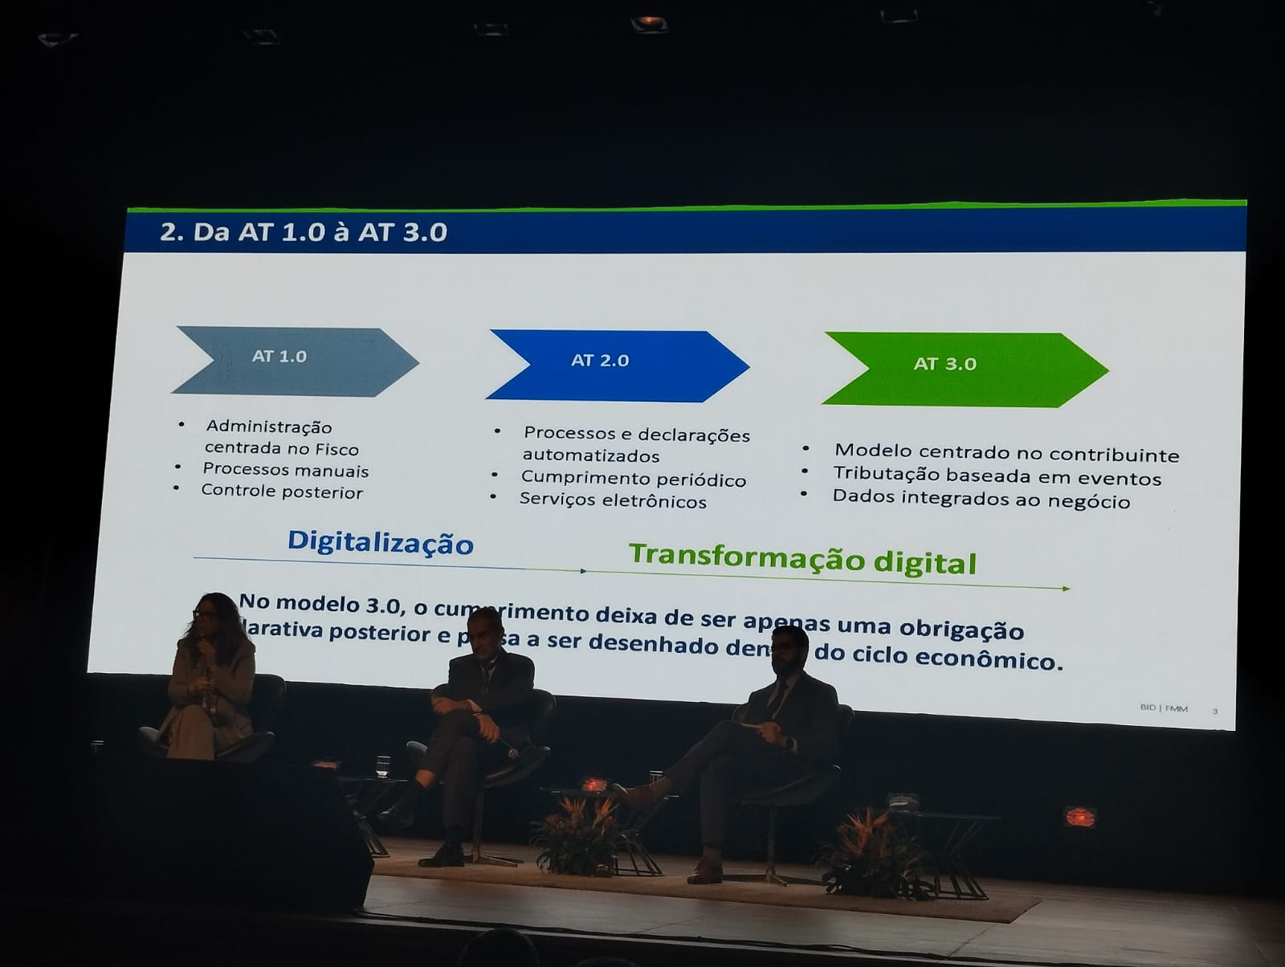
TÍTULO PALESTRA
Nome Palestrante

Slide 12

LETRAMENTO FISCAL
TÍTULO PALESTRA
Nome Palestrante

Slide 13
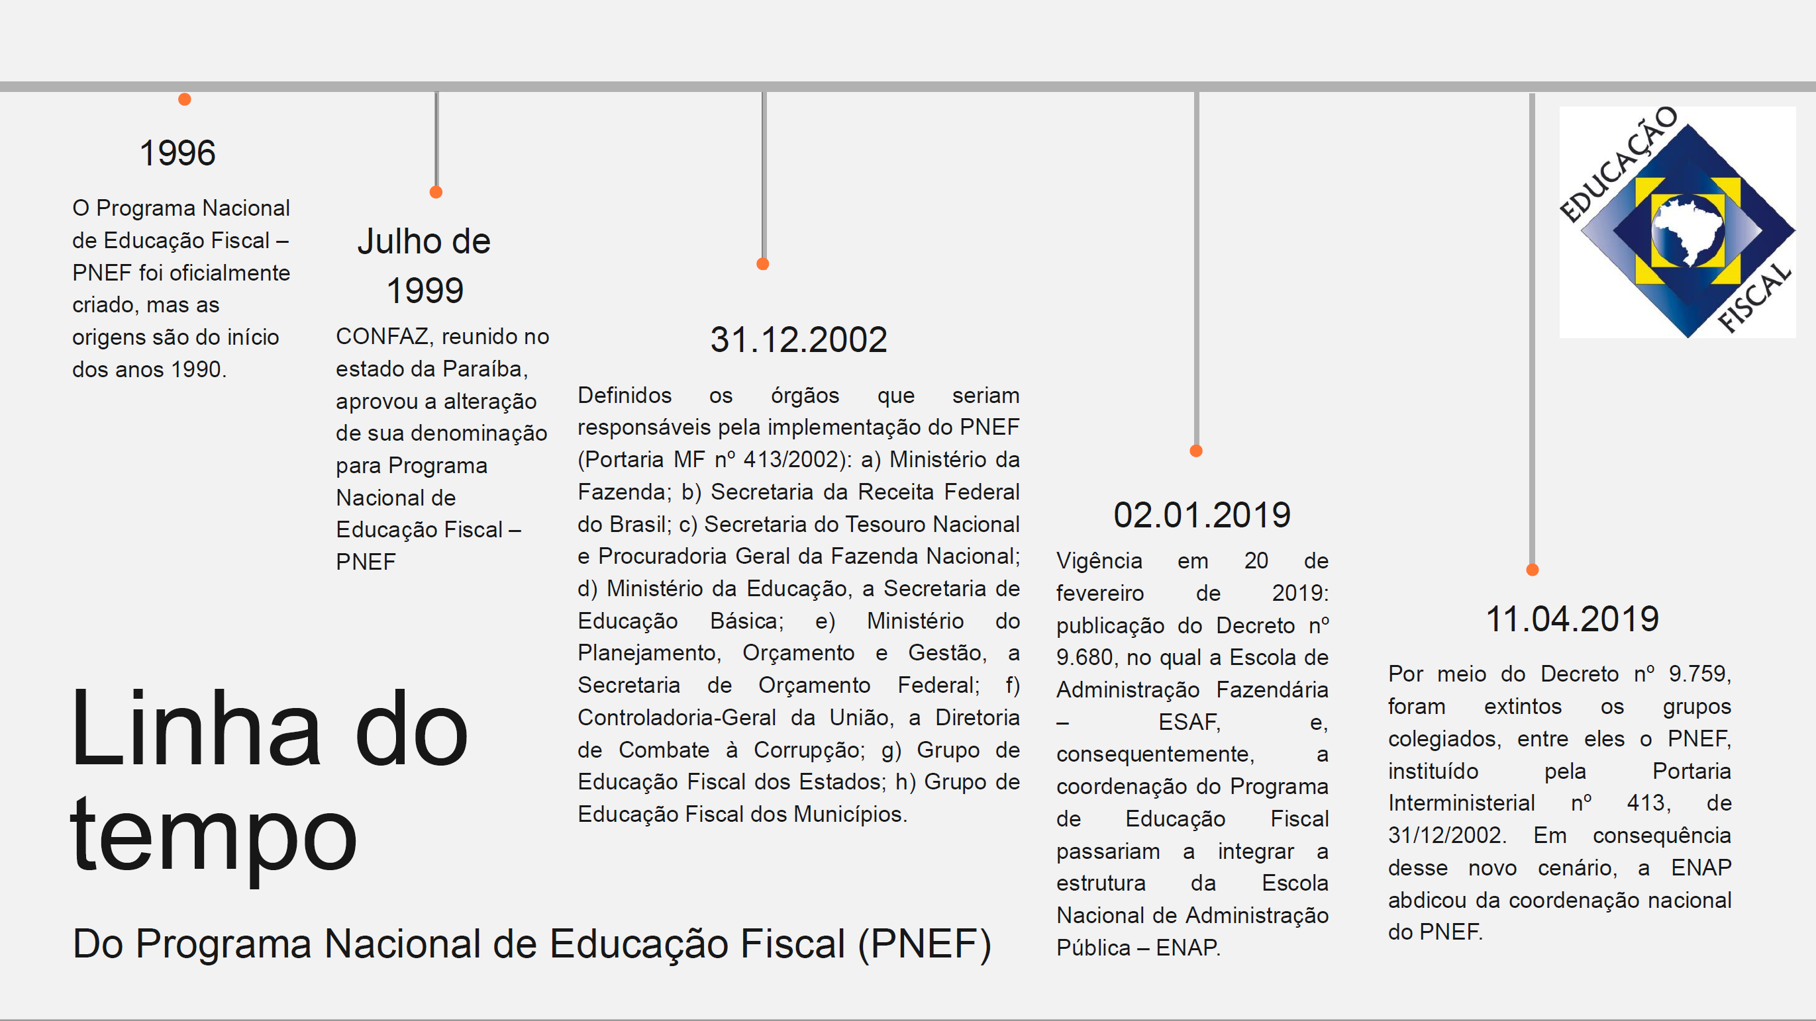
TÍTULO PALESTRA
Nome Palestrante

Slide 14
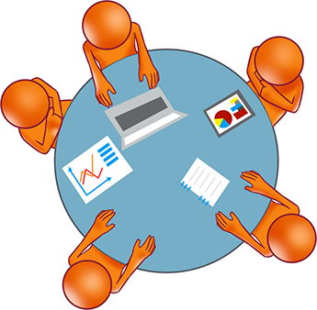
FORTALECIMENTO INSTITUCIONAL
TÍTULO PALESTRA
Nome Palestrante

Slide 15


















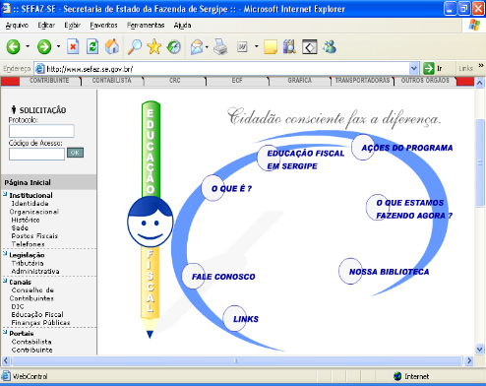



Slide 16






TÍTULO PALESTRA

Slide 17
TÍTULO PALESTRA

Slide 18

Estado da Arte
Estado da Arte
Estado da Arte
Estado da Arte
- 2 eixos estruturantes
Função social do tributo
Controle social
- 4 focos temáticos
Comunidade
Cadeia produtiva
Contribuição
retribuição
TÍTULO PALESTRA
Nome Palestrante

Slide 19

Estado da Arte
TÍTULO PALESTRA
Nome Palestrante

Slide 20
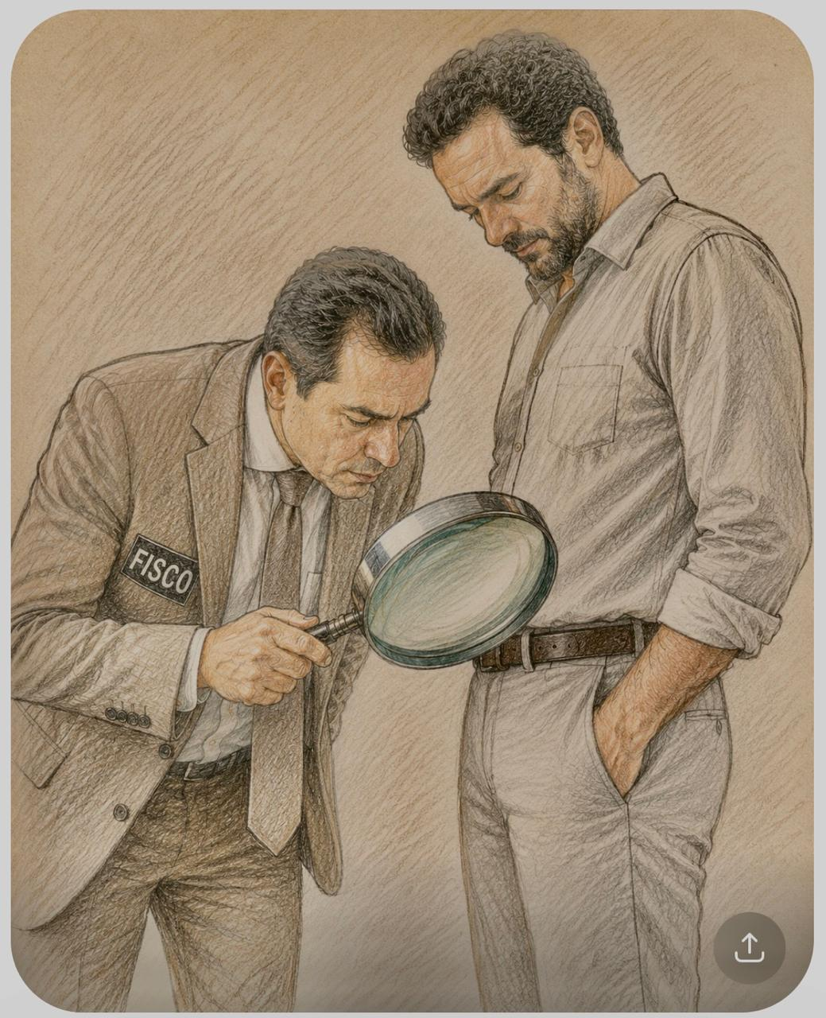
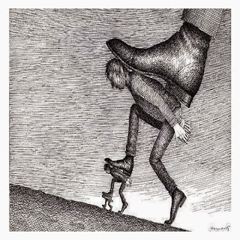
O tributo como exercício da opressão
TÍTULO PALESTRA
Nome Palestrante

Slide 21
O Tributo necessita de ser legitimado
TÍTULO PALESTRA
Nome Palestrante

Slide 22

TÍTULO PALESTRA
Nome Palestrante

Slide 23


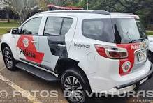


TÍTULO PALESTRA
Nome Palestrante

Slide 24
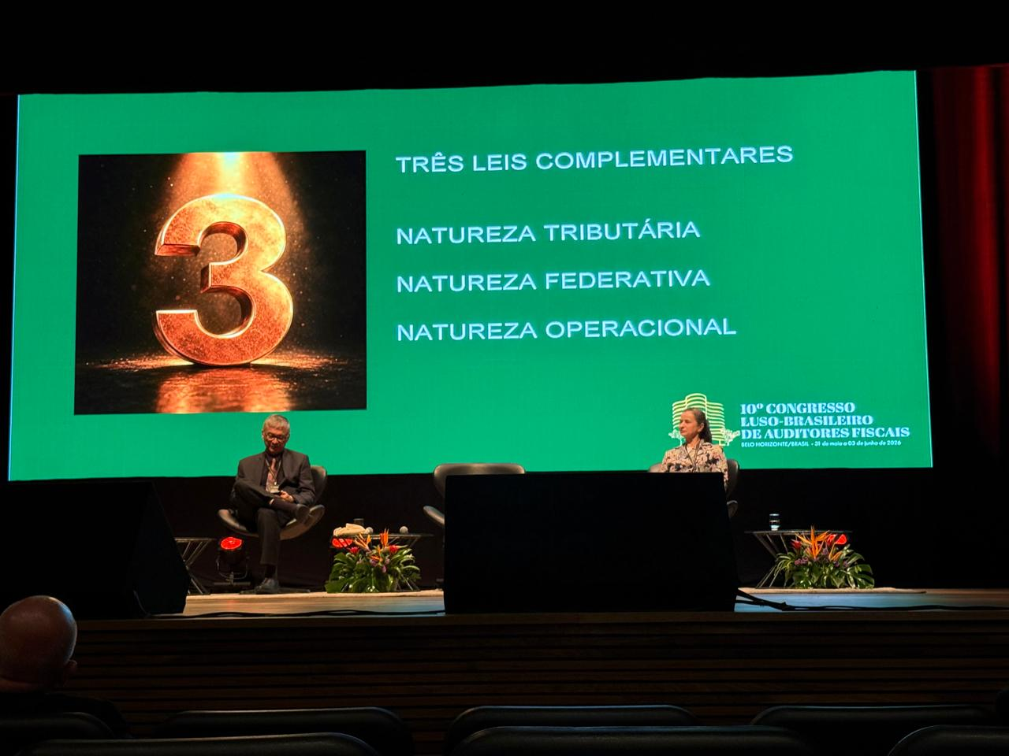
O trino tributário
Financiador do estado
Receptor das políticas públicas
Fiscal de todo processo
TÍTULO PALESTRA
Nome Palestrante

Slide 25
O QUE PROPÕE…
Estado da Arte
Estado da Arte
O equilíbrio na relação estado-cidadão
Conhecer – Valorizar – Praticar
Desconstruir mitos
Construir uma nova tela mental
TÍTULO PALESTRA
Nome Palestrante

Slide 26

EDUCAÇÃO FISCAL
O tributo como exercício da opressão
Raízes históricas da rejeição social ao tributo
- Tax Freedom Day (Dia da Liberdade Tributária)
- Klaus Tipke (ética - justiça a ser seguida pelos legislador, agentes fiscais e contribuintes)
- Benjamin Franklin ("Neste mundo nada pode ser dito como certo, exceto morte e impostos")
- Tributo"(Latim - tributum/tributere), dar/conceder algo
- Tributação questão antiga – ("publicanos"). Bíblia – É lícito dar tributo a César?
- Montesquieu, 1748 - antigo regime (receita: necessidades do Estado e dos Cidadãos)
- Inglaterra - Magna Carta de 1215 (abusos do rei João Sem-Terra)
- EUA - declaração de independência em 1776 ("nenhuma tributação sem representação")
- França - Revolução Francesa de 1789 - cidadãos controle da cobrança de tributos (1791)
- Brasil Colônia (500 - 1822): truculência/abusos na cobrança – "contratadores"
- Quinto do pau-brasil, 20% da madeira explorada pelos contribuintes.
- Expansão para o ouro das minas no século XVIII ("vai para o quinto dos infernos")
- Descaminho - ("santo do pau oco")
- Dia Nacional do Respeito ao Contribuinte (Lei nº 12.325/2010)

Slide 27
Tributação abusiva gera instabilidade institucional
TÍTULO PALESTRA
Nome Palestrante

Slide 28

Qual seria a régua?
TÍTULO PALESTRA
Nome Palestrante

Slide 29
Tecnologia Social
Promove o LETRAMENTO FISCAL por meio de conhecimentos transversais acerca dos objetos de aprendizagem da função social do tributo e do controle social do estado para o exercício da Cidadania Ativa, impactando o comportamento na relação estado-cidadão, visando a transformação da sociedade frente a coisa pública, constituindo o sentimento de pertença gregária.
TÍTULO PALESTRA
Nome Palestrante

Slide 30
DESAFIOS
AGENDA BRASIL 2050
- Novo pacto federativo com construção de sinergia
- Fortalecimento concistente da democracia
- Engajamento da sociedade nos rumos societários
- Fortalecimento das políticas de Estado
TÍTULO PALESTRA
Nome Palestrante

Slide 31
DESAFIOS
- Consolidação como política de estado
- Financiamento no âmbito da União
- Entrar nas agendas transversais – Brasil 2050
As agendas tranversais tem um potencial universal sucitando reflexões sobre as entregas para a sociedade.
TÍTULO PALESTRA
Nome Palestrante

Slide 32
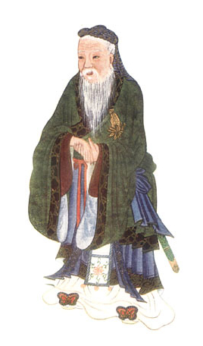
Confúcio
“A melhor maneira de ser feliz é contribuir para a felicidade dos outros."
Ensinamentos fundados na base ética, individual e coletivamente, primando pelos procedimentos corretos nas relações sociais, a justiça e a sinceridade.
TÍTULO PALESTRA
Nome Palestrante

Slide 33
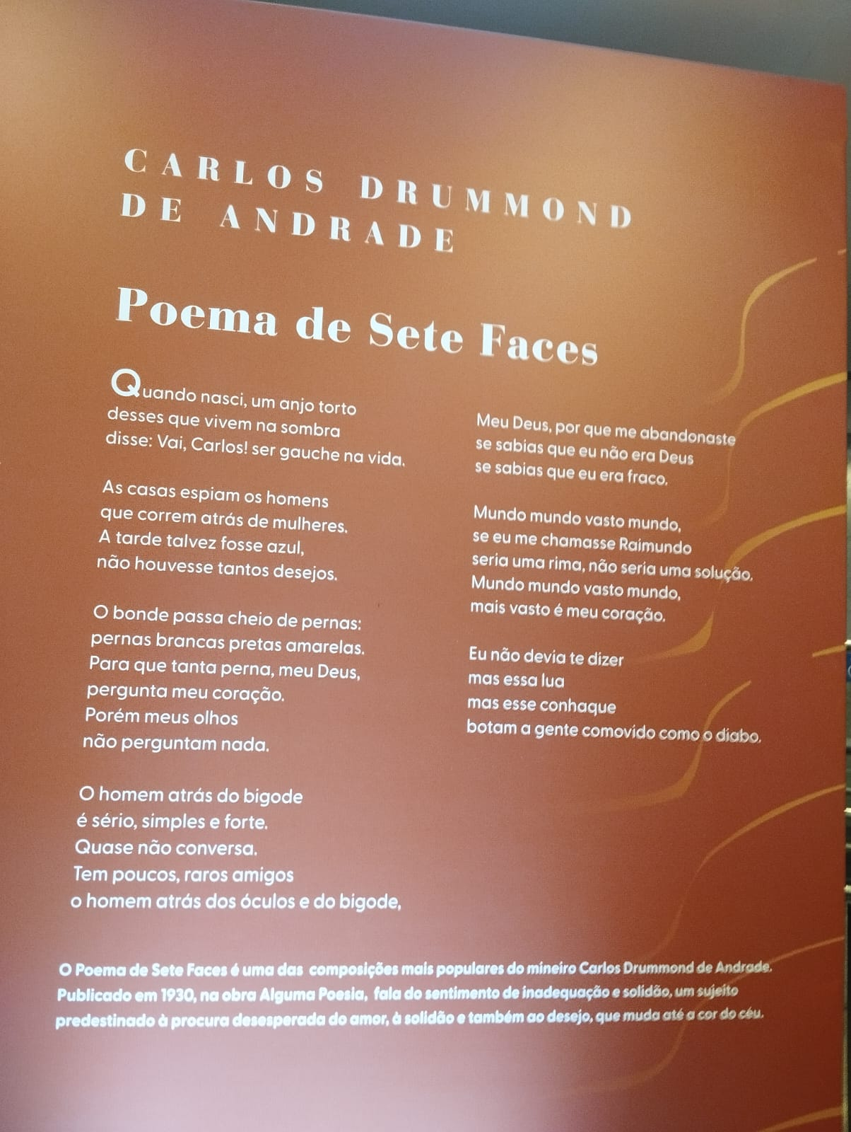
GRATIDÃO!
TÍTULO PALESTRA
Cicero Melo
GT66 – Educação Fiscal/COMFAZ/MF
Cicero.melo@economia.df.gov.br
Nome Palestrante

